Slide 1
Funkce 1
VY_32_INOVACE_FCE1_07
Ryze kvadratická funkce

Slide 2
Co je ryze kvadratická funkce?
Ryze kvadratická funkce je každá funkce, kterou lze zapsat předpisem
f: y = ax² a∈R, a≠0 (koeficient)
ax² kvadratický člen

Slide 3
Graf funkce
y = ax²
Grafem funkce je parabola
V[0;0]
Pro a > 0
klesající
rostoucí
x∈(-∞; 0⟩
x∈⟨0; ∞⟩

Slide 4
Graf funkce
y = ax²
V[0;0]
Grafem funkce je parabola
Pro a < 0
rostoucí
klesající
x∈(-∞; 0⟩
x∈⟨0; ∞⟩

Slide 5
Graf funkce
f: y = ax² a∈R, a≠0
D(f) =R
Má vrchol V[0;0]
Je osově souměrný podle y
Je omezený vrcholem
H(f)=(0; ∞ ) nebo (-∞;0 )
Má extrém – vrchol
Není prostá

Slide 6
Příklad 1
Je dána funkce f : y = 2x² Sestrojte grafy funkcí.
g : y = -2x²
h : y = 0,2x²
V[0;0]
x | -1 | 0 | 2
f(x) | 2 | 0 | 8
g(x) | -2 | 0 | -8
h(x) | 0,2 | 0 | 0,8
a ovlivňuje strmost paraboly

Slide 7
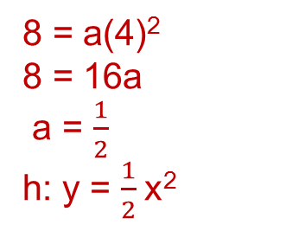
Příklad 2
Na grafu kvadratické funkce y = ax² leží bod
A[ -3 ; 9 ] b) B[ -2 ; -12 ] c) C[ 8 ; 4 ]
Určete, čemu se rovná a.
9 = a(-3) ²
9 = 9a
a = 1
f: y = x²
-12 = a(-2) ²
-12 = 4a
a = -3
g: y = -3x²
8 = a(4)²
8 = 16a
a = $\frac{1}{2}$
h: y = $\frac{1}{2}$x²

Slide 8
Zdroje
VOŠICKÝ, Zdeněk. Matematika v kostce. 1. vyd. Havlíčkův Brod: Fragment, 1996, 124 s. ISBN 80-720-0012-8.
HUDCOVÁ. Sbírka úloh z matematiky pro SOŠ, studijní obory SOU a nástavbové studium. PROMETHEUS, spol. s r.o. ISBN 10348405.
ČERMÁK, Pavel. Odmaturuj! z matematiky. Vyd. 2.(opr.). Brno: Didaktis, 2003, 208 s. ISBN 80-862-8597-9.
http://www.ucebnice.krynicky.cz/Matematika
http://www.geogebratube.org/.
© RNDr. Anna Káčerová

